Slide 1

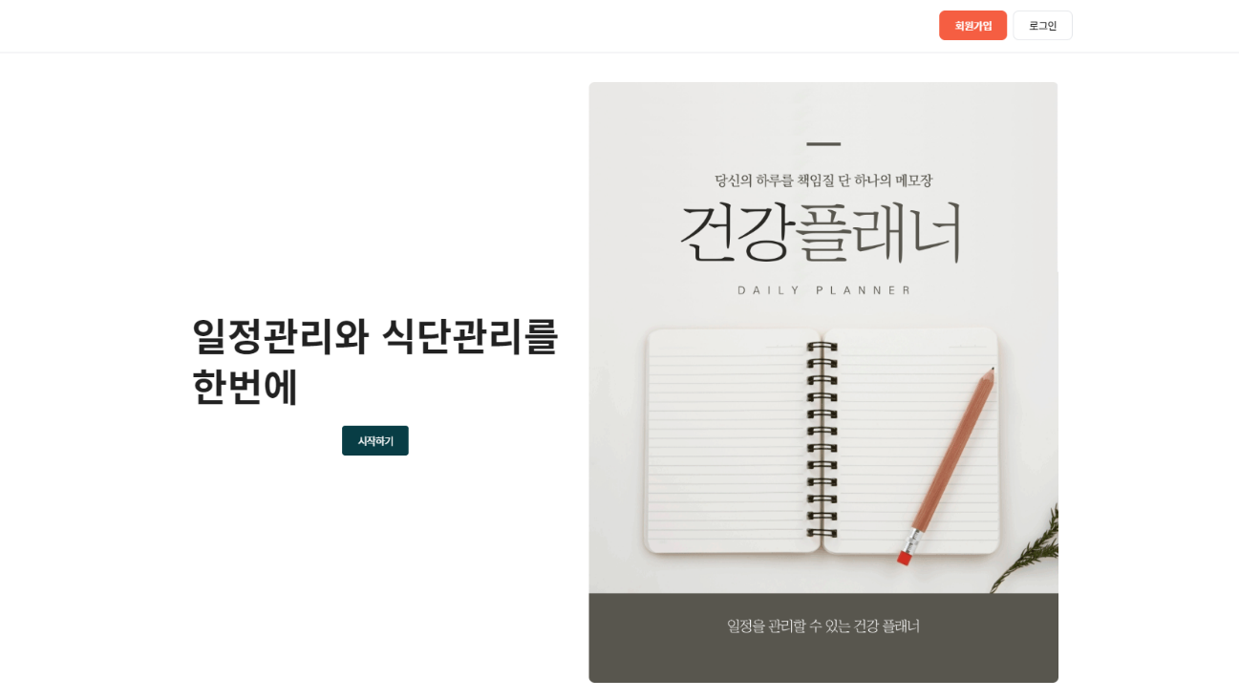
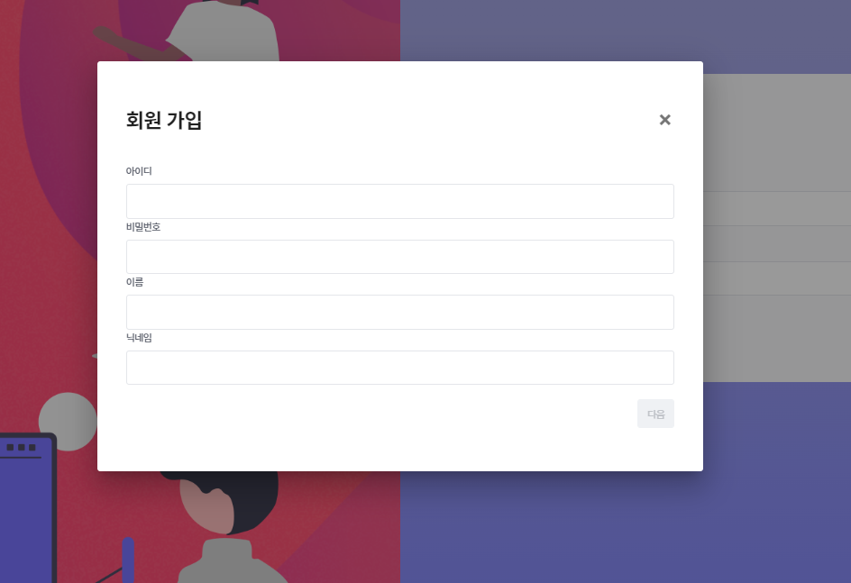
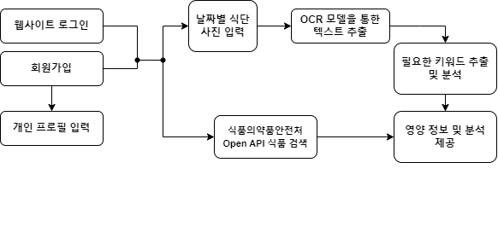
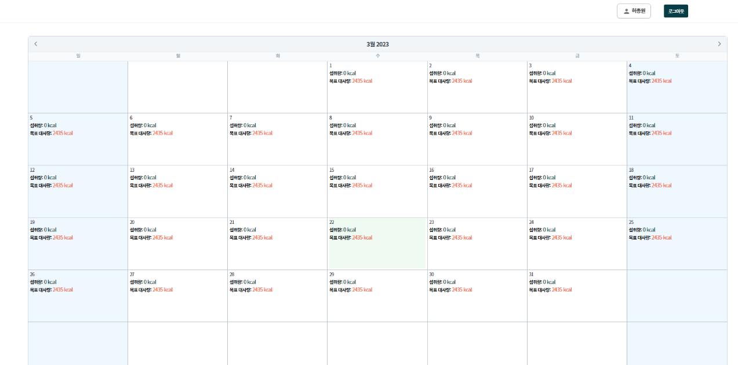
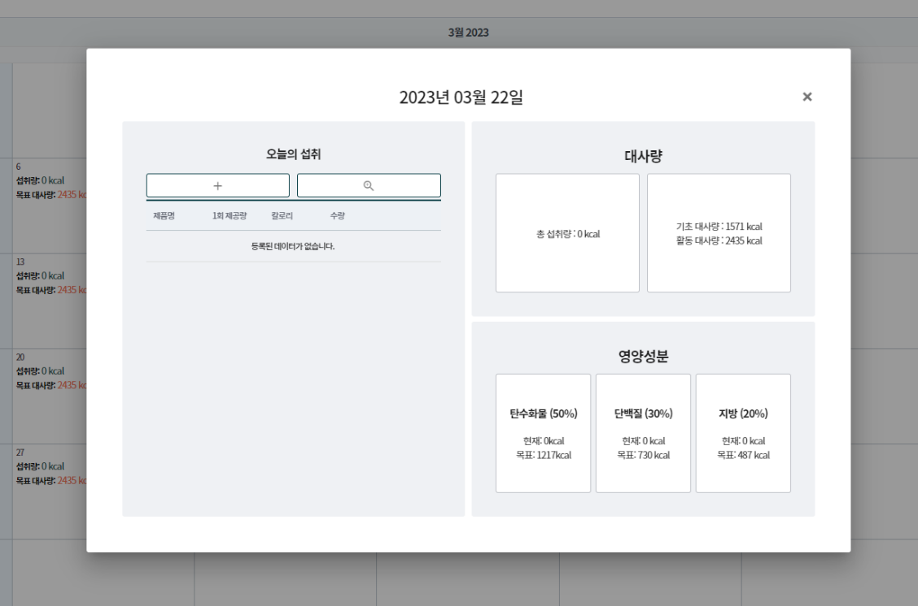
성균관대학교 소프트웨어융합대학
연구작품
OCR 모델을 통한 식단 기록 및 건강관리 웹사이트 허종원 성균관대학교 소프트웨어대학 Diet Record and Health Management Website using OCR-Model Heo JongWon
Sungkyunkwan University
지도 교수: 정윤경 교수님
연구실명: ING Lab
ⓔ
ⓔ
개 요
구현
사용자가 업로드한 식단 사진에서 OCR(Optical Character Recognition) 기술을 활용해 영양 정보를 추출하고 분석하여 기록해주는 웹사이트이다.
사용자 개인별 식단 기록 및 추적 기능을 제공하여 건강한 식생활을 지원하고 전반적인 건강 상태 향상을 도모한다. 이 웹사이트는 건강한 식습관 개선을 돕는 차세대 웹사이트 개발의 발판이 될 것이다.
컴포넌트 단위로 UI 구현
Rest API 기반 Back-end 구현
네이버 OCR API
사용자가 업로드 한 사진에서 Text 추출 및 반환
식품의약품안전처 식품정보 Open API
사용자가 검색한 식품 정보 반환
ⓔ
ⓔ
결 과
구성
Front-end 개발 | Vue.js를 사용하여 Back-end에서 받은 데이터를 보여주고 사용자의 요청을 처리한다.
OCR 모델을 통한 텍스트 추출 | 네이버 OCR 모델의 API를 활용하여 사용자가 올린 영양 성분의 텍스트를 추출한다.
Open API를 통한 식품 검색 | 식품의약품안전처에서 제공하는 Open API를 활용하여 식품의 영양성분을 조회할 수 있는 검색 화면을 제공한다.
Back-end 개발 | Express.js 를 통해 Rest API를 구성하고 Front-end와 소통하여 데이터들을 관리한다.
페이지 접속 후, 회원 가입 및 로그인을 하면 캘린더 페이지가 나온다. 캘린더의 각 날짜에는 입력한 정보를 바탕으로 섭취 가능한 총 칼로리와 섭취한 음식의 칼로리가 제공된다.
사용자가 식단의 영양정보 사진을 업로드하면 OCR을 통한 텍스트 추출이 이루어지고 해당 날짜에 칼로리와 탄수화물,단백질, 지방의 정보가 추가된다.
사용자는 각 식단의 정보를 수정, 삭제 할 수 있고 필요하다면 Open API를 이용한 검색을 통해 식단을 추가할 수 있다.
ⓔ
결 론
공개되어 있는 다양한 라이브러리와 API를 활용하여 유용하게 사용할 수 있는 새로운 서비스를 만들 수 있었다.
OCR 기술을 이용하려면 영양 정보가 포함된 음식사진이 필요하다는 제약과 추출 되는 데이터 추출 및 정제의 한계가 존재해 사용자의 의도와 동일한 데이터가 한번에 입력되기 어렵다는 점이 다소 한계점으로 느껴졌다.

